Slide 1

软件开发模式及管理探讨
蒋增奎

Slide 2
目录
目录
平台建设
常见开发模式
01
资源建设
敏捷开发探讨
02
在线教学体会
绩效探讨
03
未来规划
研发团队日常管理探讨
04

Slide 3

常见开发模式
瀑布开发
Waterfall-Developmen
快速原型开发
Rapid-Prototype-Developmen
迭代增量开发
stagewise Development
螺旋开发
Spiral Development
敏捷软件开发
Agile development

Slide 4
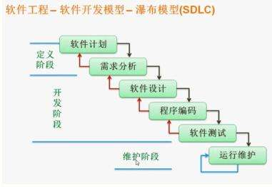
1.瀑布开发模式
瀑布模型将软件生命周期划分为制定计划、需求分析、软件设计、程序编写、软件测试和运行维护等六个基本活动，并且规定了它们自上而下、相互衔接的固定次序，如同瀑布流水，逐级下落。
在瀑布模型中，软件开发的各项活动严格按照线性方式进行，当前活动接受上一项活动的工作结果，实施完成所需的工作内容。当前活动的工作结果需要进行验证，如验证通过，则该结果作为下一项活动的输入，继续进行下一项活动，否则返回修改。

Slide 5
缺点
1.瀑布开发模式
瀑布模型强调文档的作用，并要求每个阶段都要仔细验证。
但是，这种模型的线性过程太理想化：
1） 各个阶段的划分完全固定，阶段之间产生大量的文档，极大地增加了工作量；
2） 由于开发模型是线性的，用户只有等到整个过程的末期才能见到开发成果，
从而增加了开发的风险；
3） 早期的错误可能要等到开发后期的测试阶段才能发现，进而带来严重的后果。
4） 各个软件生命周期衔接花费时间较长，团队人员交流成本大。
5） 瀑布式方法在需求不明并且在项目进行过程中可能变化的情况下
基本是不可行的。
优点
严格遵循预先计划的步骤顺序进行，
一切按部就班比较严谨，团队分工
明确
适用范围
需求比较稳定，不易变化的软件系统，
如政府招投标项目

Slide 6
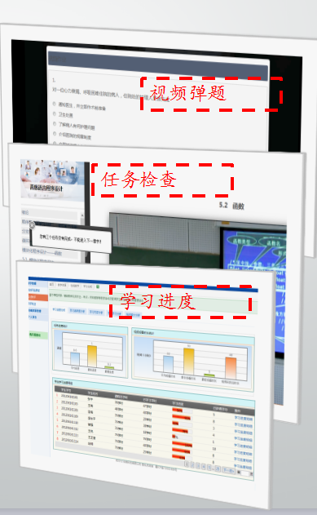
2.快速原型法
快速原型模型的第一步是建造一个快速原型，实现客户或未来的用户与系统的交互，用户或客户对原型进行评价，进一步细化待开发软件的需求。通过逐步调整原型使其满足客户的要求，开发人员可以确定客户的真正需求是什么；第二步则在第一步的基础上开发客户满意的软件产品。
静态原型法
动态原型法

Slide 7
优点
2.快速原型法
显然，快速原型方法可以克服瀑布模型的缺点，减少由于软件需求不明确带来的开发风险，具有显著的效果。
快速原型的关键在于尽可能快速地建造出软件原型，一旦确定了客户的真正需求，所建造的原型将被丢弃。因此，原型系统的内部结构并不重要，重要的是必须迅速建立原型，随之迅速修改原型，以反映客户的需求。
和客户交流沟通核心不再是抽象的文档，而是最终展现的结果，更为直接，避免需求误判
缺点
作为开发模式太过于简单；
常常和其他模式混合使用
适用范围
软件以界面和交互为主；
客户对软件理解薄弱

Slide 8
3.迭代增量开发
是一种与传统的瀑布式开发相反的软件开发过程，它弥补了传统开发方式中的一些弱点，具有更高的成功率和生产率。
在迭代式开发方法中，整个开发工作被组织为一系列的短小的、固定长度（如3周）的小项目，被称为一系列的迭代。每一次迭代都包括了需求分析、设计、实现与测试。采用这种方法，开发工作可以在需求被完整地确定之前启动，并在一次迭代中完成系统的一部分功能或业务逻辑的开发工作。再通过客户的反馈来细化需求，并开始新一轮的迭代。
A
B
C
D
A
D
E
B
E
F
C
F
需求
迭代1
迭代2

Slide 9
优点
3.迭代增量开发
与传统的瀑布模型相比较，迭代过程具有以下优点：
1）降低了在一个增量上的开支风险。如果开发人员重复某个迭代，那么损失只是这一个开发有误的迭代的花费。
2）降低了产品无法按照既定进度进入市场的风险。通过在开发早期就确定风险，可以尽早来解决而不至于在开发后期匆匆忙忙。
3）加快了整个开发工作的进度。因为开发人员清楚问题的焦点所在，他们的工作会更有效率。
4）由于用户的需求并不能在一开始就作出完全的界定，它们通常是在后续阶段中不断细化的。因此，迭代过程这种模式使适应需求的变化会更容易些。因此复用性更高
缺点
在项目早期开发可能有所变化 ，需有
一个高素质的项目管理者和一个
高技术水平的开发团队
适用范围
技术风险较大，但需求比较稳定

Slide 10
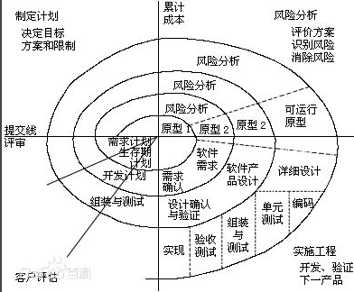
4.螺旋开发
将瀑布模型和快速原型模型结合起来，强调了其他模型所忽视的风险分析，特别适合于大型复杂的系统。
螺旋模型沿着螺线进行若干次迭代，图中的四个象限代表了以下活动：
1） 制定计划：确定软件目标，选定实施方案，弄清项目开发的限制条件；
2） 风险分析：分析评估所选方案，考虑如何识别和消除风险；
3） 实施工程：实施软件开发和验证；
4） 客户评估：评价开发工作，提出修正建议，制定下一步计划。
A
A--
A-
A
B
B--
B-
B
C
C--
C-
C
D
D--
D-
D
E
E--
E-
E
F
F--
F-
F
需求
螺旋1
螺旋2
螺旋n

Slide 11
优点
4.迭代增量开发
螺旋模型由风险驱动，强调可选方案和约束条件从而支持软件的重用，有助于将软件质量作为特殊目标融入产品开发之中。但是，螺旋模型也有一定的限制条件，具体如下：
1） 螺旋模型强调风险分析，但要求许多客户接受和相信这种分析，并做出相关反应是不容易的，因此，这种模型往往适应于内部的大规模软件开发。
2） 如果执行风险分析将大大影响项目的利润，那么进行风险分析毫无意义，因此，螺旋模型只适合于大规模软件项目。
3） 软件开发人员应该擅长寻找可能的风险，准确地分析风险，否则将会带来更大的风险
一个阶段首先是确定该阶段的目标，完成这些目标的选择方案及其约束条件，然后从风险角度分析方案的开发策略，努力排除各种潜在的风险，有时需要通过建造原型来完成。如果某些风险不能排除，该方案立即终止，否则启动下一个开发步骤。最后，评价该阶段的结果，并设计下一个阶段。
缺点
在项目早期开发可能有所变化 ，需有
一个高素质的项目管理者和一个
高技术水平的开发团队
适用范围
技术风险较大，需求难以确认
的大型系统

Slide 12
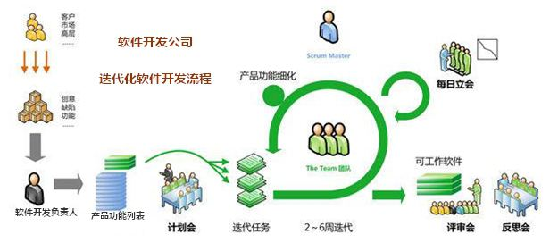
5.敏捷开发
敏捷开发是一种以人为核心、迭代、循序渐进的开发方法。在敏捷开发中，软件项目的构建被切分成多个子项目，各个子项目的成果都经过测试，具备集成和可运行的特征。换言之，就是把一个大项目分为多个相互联系，但也可独立运行的小项目，并分别完成，在此过程中软件一直处于可使用状态。
敏捷开发小组主要的工作方式可以归纳为：作为一个整体工作； 按短迭代周期工作； 每次迭代交付一些成果，关注业务优先级，检查与调整。

Slide 13
5.敏捷开发
非敏捷
敏捷
核心区别
假设：有个诸葛亮，所有事情都可能
事先整理好，按部就班的进行
假设：软件的特殊性，导致很多事情
在初步阶段是想不清楚的
拥抱变化
怕的是变
个体和交互 胜过 过程和工具 可以工作的软件 胜过 面面俱到的文档 客户合作 胜过 合同谈判 响应变化 胜过 遵循计划

Slide 14
开发模式在中国
信息化时代
互联网时代
招投标、开发费用按阶段支付
2C2B Saas 市场瞬息万变 快速验证 快速试错
瀑布开发成为主流
敏捷开发成为主流

Slide 15
我对开发模式的理解
开发模式
是一种思想，而不是工具和技术
穷寇莫追
没有好与不好 只有适合不适合
应用场景决定一切
实际情况而定
不是非此即比，可综合应用
宜当剩勇追穷

Slide 16
实际项目应用举例
金信工程-成都市工商局信息化建设
运输安全培训平台
瀑布为主，原型+螺旋为辅
敏捷开发

Slide 17
目录
目录
平台建设
常见开发模式
01
资源建设
敏捷开发探讨
02
在线教学体会
绩效探讨
03
未来规划
研发团队日常管理探讨
04

Slide 18
敏捷开发
敏捷开发实践
XP
极限编程
SCRUM

Slide 19
极限编程-实践原则
小版本
简单设计
维持1周左右的版本迭代，版本需要得到客户反馈
只满足眼前，后期如有变化通过重构迭代
测试驱动
结对编程
开发前先开发测试：
统一任务两个人共同完成，同用一台电脑
重构
代码共享
代码先简单，后复杂，不停的重构，力争完美
成员对任何功能代码都能更改
现场客户
编码标准
技术人员和客户直接接触，重视交流和反馈
技术人员必须遵循统一架构和规范标准，你必须能够明白其他程序员写的代码。

Slide 20
极限编程-在中国的局限
XP编程变异
XP编程的确能开发出高质量的软件来，但由于对开发人员要求较高和对资源要求较高，导致在中国落地很难，但其思想得到应该，如：
开发分为前端和后端
老带新 代码互相检查
极限编程在国外比较流行，在国内叫好不叫座：
其三大核心“测试驱动、结对编程、重构”在中国落地很难。
1.对总体分析、设计的弱视，要求开发人员的开发能力较高
2.花在测试编码上的工作量甚至会超过开发本身的工作量，如果功能不复杂，有点过度工作
3.结对编程很难说动老板实施，尤其是较简单的功能，即使它有100个理由。
XP编程可能更适合技术含量很高的项目
Xp编程是对以前开发模式的全盘否定，有点偏激和极端

Slide 21
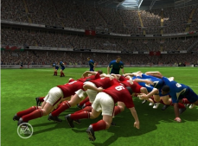
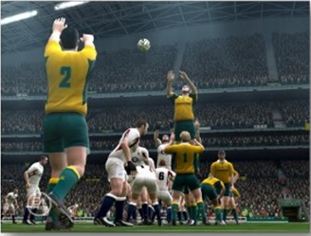
SCRUM
Scrum是一种兼顾计划性不灵活性的敏捷开发过程，原词来自二橄榄球中的“带球过人”。在橄榄球比赛的每次冲刺前，都将有一个计划
安排的过程，但冲刺开始后则由队员在原计划的基础上随机应发。
不同于瀑布模型将开収过程划分为需求、设计、编码、测试等阶段，
Scrum将整个开发过程分为多次迭代（称为Sprint，冲刺），一般为
期2～4周。
带球过人需要
计划！
带球过人需要灵活应变！

Slide 22
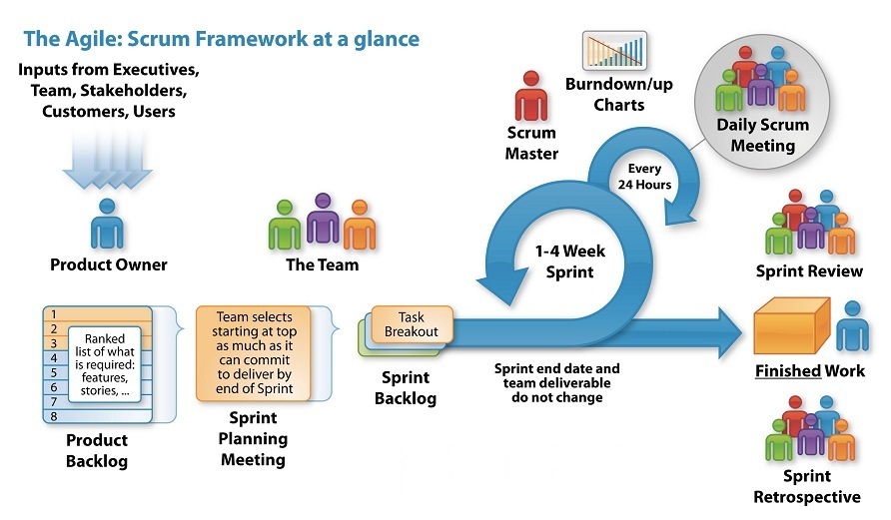
SCRUM核心流程

Slide 23
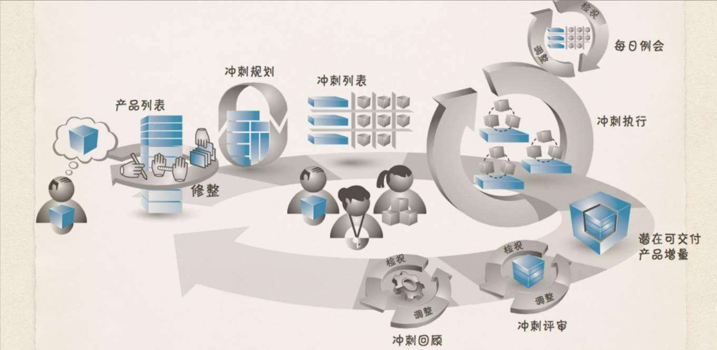
SCRUM核心流程

Slide 24
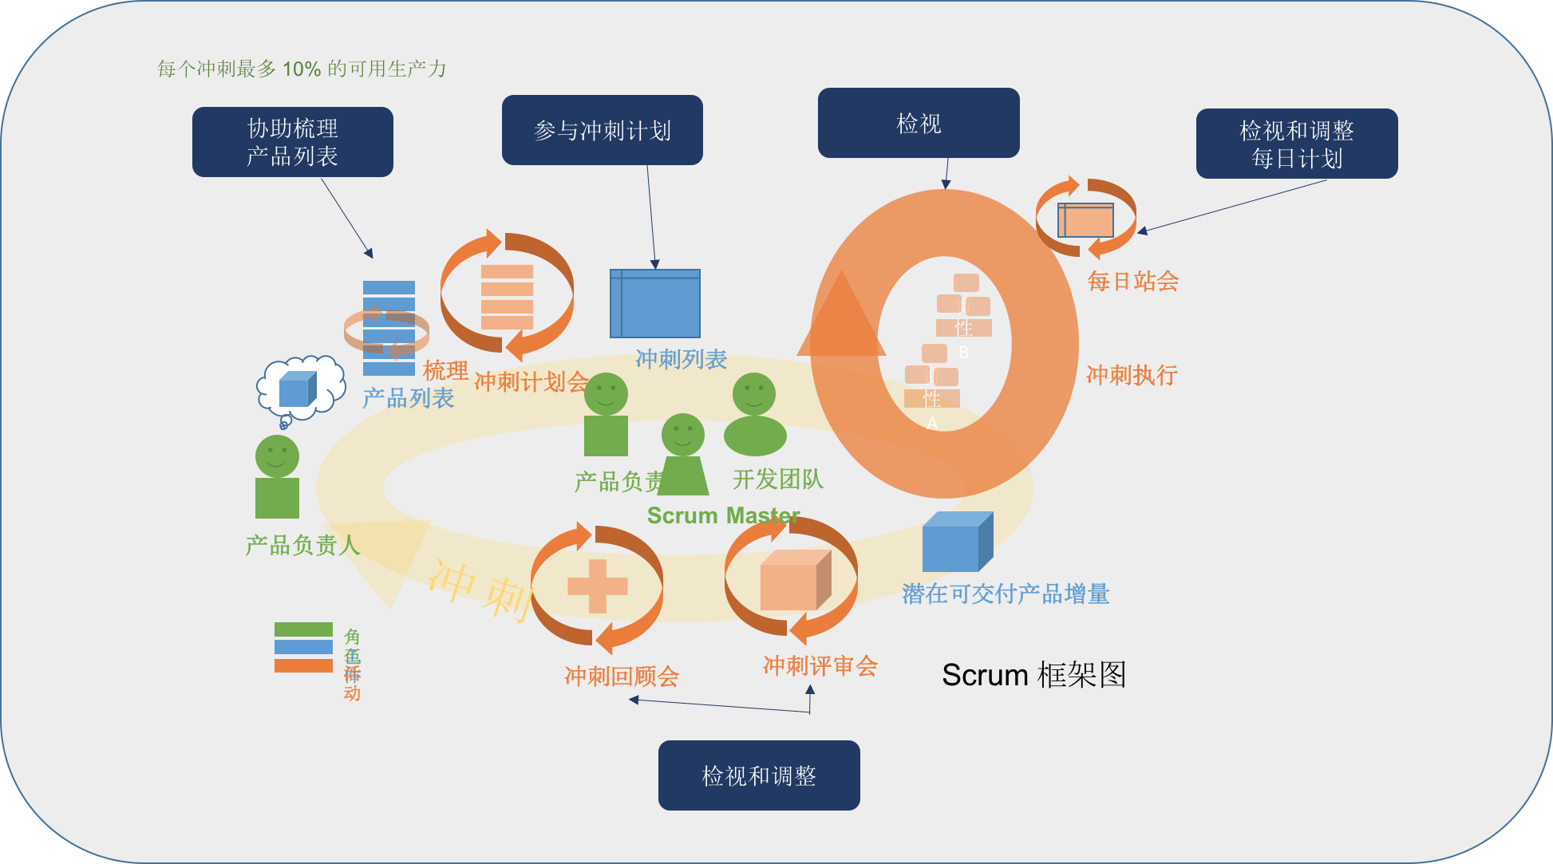
SCRUM核心流程

Slide 25
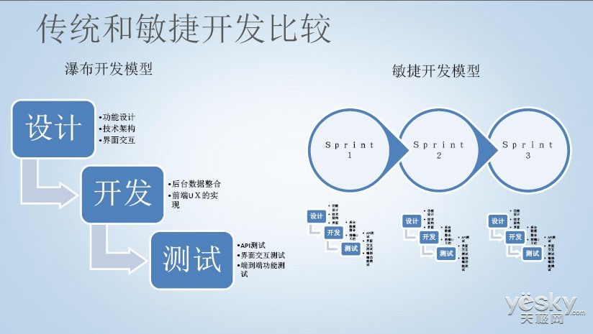
SCRUM核心流程

Slide 26
SCRUM-冲刺
冲刺1
冲刺2
冲刺3
冲刺n
冲刺规划
冲刺规划
冲刺规划
冲刺规划
冲刺执行
冲刺执行
冲刺执行
冲刺执行
冲刺评审
冲刺评审
冲刺评审
冲刺评审
冲刺回归
冲刺回归
冲刺回归
冲刺回归
冲刺定义：
为完成一定需求清单，进行的开发行为，输入：待开发的功能清单 输出：潜在可发布的产品；冲击其实就是对传统瀑布开发模式按照功能进行切割。
冲刺特点：
1、每次冲刺的时间要固定一致，形成一个开发节奏。
2.冲刺的内容完成要获得成员承诺
3.冲刺一定，内容原则上不能改变

Slide 27
SCRUM-短时间冲刺的价值
容易规划
反馈快
长时间的规划，中间变数太多，基本很难落实到细节；短时间冲刺计划就会准确得多
每个冲刺都是一个软件生命周期，容易发现问题，及时纠正问题；有可发布的潜在产品，利于和产品经理、客户沟通
错误有限
有助于满血复活
一个月的冲刺，即使全错，严重程度也比软件全部错出来出现风险低得多
传统开发模式漫长的周期，会让人产生疲倦，短期冲刺每次都会产生可以工作的资产，让参与者保持参与热情，并有成绩感
检查点多
员工成长
每次冲刺都是一个软件生命周期，通过冲刺评审、冲刺回顾，每个冲刺都是一个检查点，利于过程控制和风险把控
每次冲刺包含计划、分析、设计、开发、测试、codeView、评审、回顾，是一个完整软件生命周期，冲刺功能有限，则显得简单些，更有利于员工学习、成长。
有效降低阻塞成本
每次冲刺的开发功能不多，每个人的工作周期完成很快，会有效降低阻塞成本

Slide 28
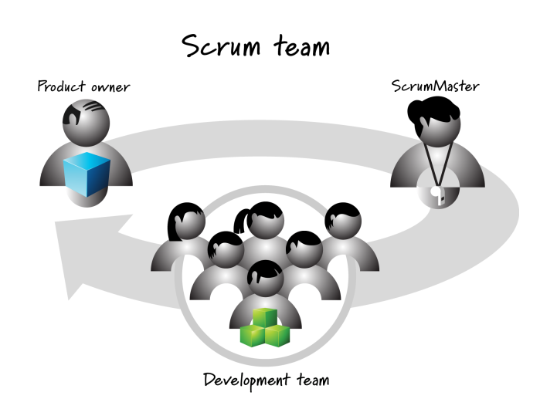
SCRUM-角色

Slide 29
SCRUM-角色
product ower产品经理
传统职责
Scrum新增职责
产品所有者客户的利益，确保交付的产品与期望的一致 （提供更好的投资回报)
决定开发哪些功能，整理需求故事，输出原型
可开发团队沟通需求
对产品进行评估，与客户沟通，获知产品反馈
对产品需求清单按优先级进行排序，确定实现优先级
产于冲刺规划，确定冲刺要实现的功能清单
参与冲刺评审，给出评估意见
注意：控制每个冲刺的功能完善冲动，在冲刺过程中，如有改善优化建议，应放入下个冲刺

Slide 30
SCRUM-角色
product Master 开发经理
传统职责
Scrum新增职责
项目进度管理
项目风险管理
任务分配
人员沟通、协调
代码codeView
员工绩效
Scrum Master不是一个管理者，而是一个教练和推动者 - Scrum团队是一种自发的组织，是自我管理的.
Scrum Master的角色通常由项目组的成员担当，组长或者项目经理。Scrum Master 应当是项目中的成员.
主要职责:
组织和推动Scrum活动
评价过程的健康状况
加强过程
消除障碍
促进过程改进
支持团队开发

Slide 31
SCRUM-角色
Scrum Team 团队
Scrum 团队是Scrum的中心角色， 产品交付要依靠团队.
Scrum 团队自我组织、自我管理
Scrum 团队是职能交叉的， 包含产品交付的所有角色:开发人员、测试人员、build managers, 文档编写, 界面设计人员.
Scrum 团队中的角色是不分等级的; 不应当出现“我是开发人员我不作测试”.
团队按照最有利于项目的原则来分担责任 (如组件的所有权等 ).
敏捷是建立在信任和授权的基础上，因此团队是自发组织的，组员选择自己的任务，而不是别人强制加以分配的.
另一方面，Scrum团队有交付的责任，他们需要能够自我激励和对工作目标进行承诺.
团队最佳规模： 6-10 人
团队职责

Slide 32
SCRUM-需求
user stroy 好的用户故事
独立
可协商
好的故事要保持独立性，至少应该是松耦合的，
太多的依赖会导致规划的复杂性
故事细节是可协商的，不是需求说明书的书面合同，是用于协商细节的占位符
有价值
可估算
故事对任何一方都是有价值的
实现估算的工时成本是可估算的，如果估算不出来，则可能故事太大，或者故事本身不精确
大小合适
可测试
必须在一个冲刺里可以实现
必须有可验收的标准

Slide 33
SCRUM-需求
如何获得用户故事
用户故事是一个有角色发起的，我们在构思故事时，首先要想到产品要为哪些服务对象提供什么样的服务，每个服务逐步细化；是一个由粗到细的过程，Scrum不需要一开始就把所有需求都细化到故事，只要每个冲刺里的需求被细化到故事即可
史诗故事
主题故事
用户故事
产品角色
产品为角色提供大粒度的服务，称之为史诗故事
每个史诗级故事下面分很多主题故事
每个主题故事下可划分出用户故事，又称之为冲刺故事

Slide 34
SCRUM-需求
用户故事细化流程实例
史诗故事
史诗故事
史诗故事
购买一个产品
......
......
工作流或者时间顺序
主题故事
主题故事
主题故事
优先顺序
搜索产品
管理购物车
结算
冲刺故事
冲刺故事
冲刺故事
加入购物车
邮寄属性
按名字检索
冲刺故事
冲刺故事
冲刺故事
按分类检索
移除购物车
微信支付
冲刺故事
冲刺故事
冲刺故事
按作者检索
修改商品属性
赠送积分

Slide 35
SCRUM-冲刺计划
冲刺规划是对一次冲刺的规划，包括开发哪些功能，功能如何描述，安排开发团队，要输出什么产品特征
1
确定冲刺功能
讨论产品功能
2
产品经理要梳理功能清单，明确功能的优先级，排在前面的功能要优先开发，和开发团队讨论后确定本次冲刺的功能
产品经理与开发团队讨论要开发的产品功能及预期
3
获得承诺
会议后，开发团队做出开发承诺（预期），确定开发时间周期

Slide 36
SCRUM-冲刺执行
冲刺执行是完成一次冲刺的核心环节，输入冲刺待开发的需求，输出潜在可发布产品
设计
流程分解、数据库建模、包、接口类、算法；UI/UE
潜在可发布产品
冲刺需求
评审
对设计进行讲解、评审
任务
分解
编码
编码工时估算、任务分配、编码执行
质量保证
开发经理任务验收检查；开发人员互相codeView;架构师codeView;测试人员测试
呈现/回顾
冲刺成果展示；本次冲刺总结

Slide 37
SCRUM-冲刺执行
任务管理
分解
把需求分解成可独立完成的任务，任务工时控制在8小时内为佳，原则上不能超过16个工时，过大要分解
评估
对完成任务度难易度、工时进行评估；根据实际情况可采用开发经理评估、团队纸牌计划评估等
分配
根据实际情况，选择自主领取、负责人分配等方式；注意难易度的搭配
完成检查
开发人员完成了，要提交到服务器，并告知负责人，负责人要做任务完成质量检查（核心是算法）

Slide 38
SCRUM-冲刺执行
质量保障
评审会议
每次冲刺的需求、设计的讲解全体成员参加，大家对需求更了解
开发经理检查
每次任务完成后，开发经理都会检查任务完成质量情况（核心是算法）
互相检查
成员交叉检查已完成任务的质量情况（百盒测试）
架构师检查
架构师要对每个冲刺的代码进行检查（侧重是否遵循架构、技术风险）

Slide 39
进度保障
SCRUM-冲刺执行
评审会议
需求、设计评审会议全体参与，防止理解歧义出错
工时估算
如条件允许，鼓励成员自我评估工时，是种心理承诺（参考扑克牌计划）
如果团队成员每天都高效率工作，依然出现进度问题，那一定是工时评估的问题
任务认领
如条件允许，鼓励成员主动认领（或者主动认领为主），是种心理承诺
站立会议
每天站立会议会汇报每日完成情况，形成心理督促
任务看板
任务看板会显示哪些延迟，会形成心理督促
进度粒度
进度粒度控制到日，在过程中即可发现整体延迟情况，开发经理可预先做进度风控
燃尽图
通过任务燃尽图，判断进度是否在合理把控范围内

Slide 40
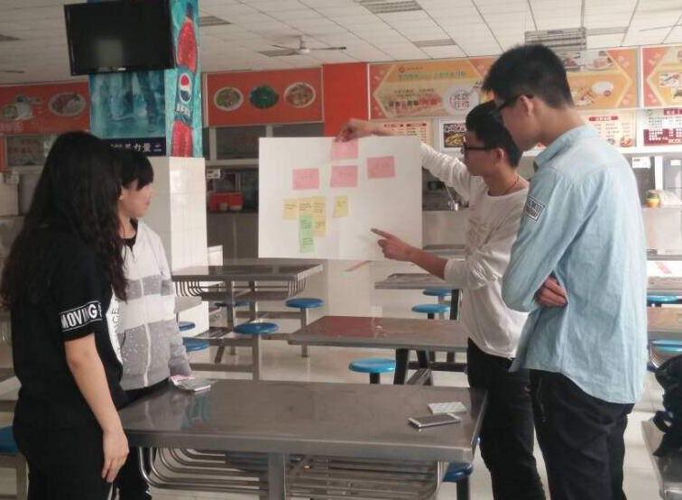
站立会议
SCRUM-冲刺执行
价值
1
工作冲锋号
很一些开发人员上午很难进入工作状态，站前会议用一种工作仪式感，让人更快进入工作状态。
2
心理监督
每日站立会议是非常好的开发沟通手段，控制在15分钟，参与人员回答3个问题：
昨天完成了什么工作？
今天计划做什么工作？
有什么障碍让我无法取得进展？
一些行为缓慢的员工，可能经常产生延迟，会因为不好意思而产生紧迫感
3
项目进度细粒度跟踪
便于开发负责人细粒度掌握进度与风险管理
站立会议，不讨论问题。负责人记下问题，下来沟通解决

Slide 41
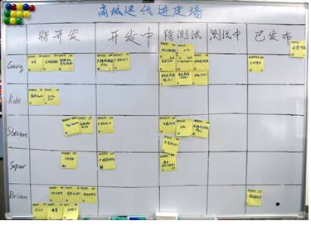
任务看板
SCRUM-冲刺执行
看板维护
站立会议，要维护当日看板，待开发、开发中、待测试、测试中、已发布等状态；延迟和bug状态
看板管理价值
对任务的状态、进度、bug了如指掌
心理监督
看板是敏捷开发的杰出贡献，看板让要做的事、谁做的事、协调的事情、项目进度等一览无遗
便于工作协同和管理人员掌握过程细节，做好风控管理。
延迟和bug状态用不同颜色表示，有心理监督作用

Slide 42
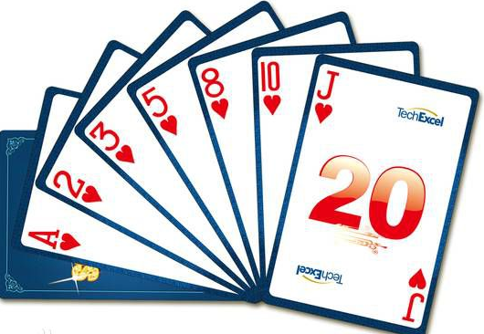
计划扑克
SCRUM-冲刺执行
1
主动思考和差异化
开发人员在开发之前主动参与思考，可以比较和别人工时估算的差异，定位自己的薄弱环节。
2
主人翁
变被动为主动，增加开发人员的参与感
3
承诺
工时是自己的承诺，会增加开发人员的紧迫感
计划扑克是指完成大家讨论完任务的需求、设计、算法后，由任务相关人员各自用扑克方式给出自己估算的工时和理由，最后找到一个折中的工时评估【扑克牌上有工时数字】
3
趣味性
枯燥的开发工作增加一些趣味性

Slide 43
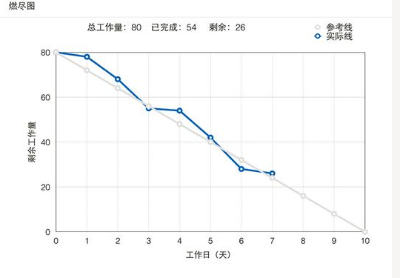
燃尽图
SCRUM-冲刺执行
燃尽图是用于进度预测的，x坐标是时间，y坐标是工作量，如果进度线在标准线较吻合，则进度是预期的
对此图的研判规则如下：
（1）如果趋势线在控制线以下，说明进展顺利，有比较大的概率按期或提前完工；
（2）如果趋势线在控制线以上，说明有比较大的概率延期，此时需要关注进度了。
注意，趋势线并非一直下行，也有可能上行，即发生了错误的估计或遗漏的任务时，估计剩余的工作量也有可能在某天上升了。

Slide 44
SCRUM-冲刺评审/回顾
评审会议
回顾会议
参与人：Strum ower /master/team
内容：展示这次冲刺的需求；展示冲刺的最终成果（潜在可发布的产品）
听取产品经理的反馈意见
类似内部产品发布会增加成就感（如果有团建规划，做得比较好的冲刺可进行团建，巩固成就感）
参与人：Strum ower /master/team
内容：回顾本次冲刺的经历，总结经验和不足，为下次冲刺做好准备

Slide 45
SCRUM-思想总结
Scrum作为敏捷开发的一种实践，它代表一种什么思想？它的出发点？
冲刺
多冲刺，除软件工程学上的价值外，核心是降低技术人员的心理疲倦
成果展示
增强荣誉感
平等
Scrum团队没有上下级之分，Scrum master不是项目经理，是一个服务角色，成员只有分工不同。没有上下级便于每个人主动发出意见
任务看板/燃尽图
协同和提示
团队考核
Scrum只考核团队，不考核个人，出发点是团队为达到好的团队，需要互相协助，增加团队黏度和情感认同，更好的实现老带新
Scrum核心思想：
如果方法论正确，员工技能胜任，则项目的成败取决于员工的责任感、积极性、荣誉感、员工与员工之间的协同互助；高度自治的团队比一个经验丰富的负责人靠谱
工时估算
Scrum团队成员每个都参与工时估计，最终获得一个员工承认的任务工时
任务认领
每个团队成员根据自己特长主动认领任务

Slide 46
SCRUM-缺陷
敏捷开发是一种思想，任何思想都有使用局限的
问题
解决方案
总体需求分析/设计
Scrum把一个软件切分成多个冲刺，每次需求分析和设计都只服务于冲刺，但实际需求中，功能与功能很多时候都是有关联的，scrum只能通过重构来解决，而业务重构比技术重构风险要高
系统需要在冲刺迭代前需要做总体分析和设计，理清楚模块与模块之间的关联关系，做好总体规划，在冲刺时可再细化设计
总体架构
Scrum在冲刺中再去做分析、设计；但软件的技术路线、架构、规范这些贯穿所有冲刺，如果在冲刺里面去解决，风险过高
我们在冲刺前就要做好技术路线、架构、技术攻关验证，而不是在冲刺中去解决
团队独立性
Scrum团队要求成员的技能能覆盖分析、设计、编码、测试各个环节，而且独立服务本团队，而事实上我们很难为每一个开发团队都配置独立的架构师、分析设计师、UI、测试人员
没有办法，维持现状，让不独立服务的成员与团队更高的互动
高度自治
Scrum希望团队高度自治来提升员工的自主性、责任感，这对员工的本身技能和素质有一定要求；在公司奋斗文化、成员素质没有建立前可能存在风险
对团队技能差的，要派经验丰富的开发经理进行管理、技术指导；Scrum本身实施也是一个逐渐过程。
考核
Scrum只做团队考核，也是一把双刃剑，有利的地方能提成团队协助能力，但也可能形成大锅饭和高技术人才的进取心
在实行团队考核同时，建立以任务为中心的个人考核制度

Slide 47
SCRUM-我的实践
我在敏捷开发大概有七八年的实践，敏捷开发以前开发模式在降低风险、提升团队活力的确是正面的。
敏捷的思路正确无疑
安全运输培训平台
把笨重的开发过程敏捷华，尤其在互联网领域，敏捷能做到快速快速推出、快速试错、反馈获知市场反馈，这种思路是完全没有问题的。
驾校盒子
敏捷的实施可能渐进的
敏捷只是一种宏观思路，如果完全照搬过来就是死读兵书，一定要结合公司实际情况，很多时候是和其他开发模式混用。
熊猫用车
欢迎程度与效果
敏捷在90后最受欢迎，在管理中运用敏捷思维，在经验丰富的团队效果最佳

Slide 48
目录
目录
平台建设
常见开发模式
01
资源建设
敏捷开发探讨
02
在线教学体会
绩效探讨
03
未来规划
研发团队日常管理探讨
04

Slide 49
IT绩效考核
研发绩效考核是研发管理中最难的事情，因为研发是强调主动性和创造性的工作，传统的绩效标准基本用不起来。把绩效量化成分数，是每个IT企业HR和BOSS的理想，但我没有看到真正成功的案例。
绩效的真正目的是能促使研发人员去提高其技能和
OKR依据
晋升渠道的细化，比结果考核更重要
以前能干什么？现在能干什么？这个比过程考核更重要
技术管理人员协助员工建立规划OKR
细化岗位职级和技能要求，并与薪酬挂钩，让员工明白知道怎么努力才能获得职位和待遇提升
多次的考核比一次考核更重要
主动调薪比被动调薪更重要
我们希望开发过程敏捷，对应绩效也敏捷，每次冲刺都有一个绩效，多次绩效数据考核比一次更准确，也利于过程控制
公司规划好调薪节点，主动发起调薪，技术人员申请，比被动调薪更好
考核是主观的，但过程要透明
考核是主观的，但要给技术人员一种考核是客观的感觉；就是建议以任务为核心（难度、延期、提前、bug）的信息库，我们考核有这个作为依据，就有说服力

Slide 50
目录
目录
平台建设
常见开发模式
01
资源建设
敏捷开发探讨
02
在线教学体会
绩效探讨
03
未来规划
研发团队日常管理探讨
04

Slide 51
透明化任务管理
传统的研发管理是黑盒式的,团队内更多通过口头沟通来理解、分解、评估、执行、检查任务，团队外成员很难开发过程，这种模式就是严重依赖项目负责人的管理水平和技术水平。透明化任务管理就是把任务的一系列工作数字化，并及时发布。 其好处： （一）利于风控管理，公司其他管理者或者技术专家能了解开发的过程，利用风险发现，把风险扼杀在过程之中，而不是最终产品发布。 （二）利于任务协同，很多任务之间是有关联的，透明化后有利于了解需要协同的任务执行情况。 （三）利于绩效考核，即使我们考核依然是人为主观判断的，但有了可以支撑的数据，好过靠感觉。

Slide 52
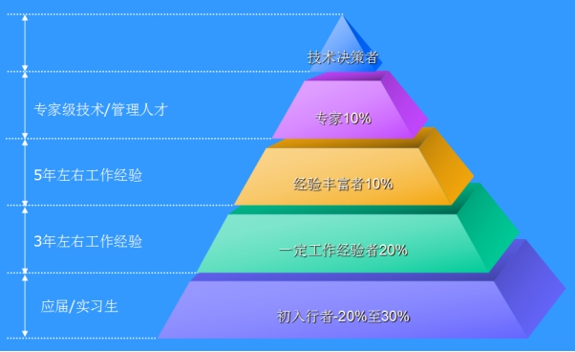
初级技术人员引进
团队员工能力指标最好形成梯度，刚毕业/实习-3、5年工作经验-经验丰富者-业务/技术专家。
一些公司不太愿意引入初级技术人员，感觉这些人需要花时间带、产出不高，要想初级技术人员有理想产出必须做好以下几点： （一）强大的架构和通用技术组件，降低开发难度 （二）新手培训机制 （三）建立老带新师徒模式 初级技术人员引进能带来这些好处： （一）降低运营成本 （二）增加团队活力 （三）鱿鱼效应；新手可塑性强，优秀的初级人员在几个月内就可能达到普通人员2-3年工作经验的人，让团队现有人员有一定的危机感。

Slide 53
岗位负责制与委派制
公司根据员工的技能和职责都有明确的分工，同一工作要把难的任务分配给技能高的员工，这样的好处是能提高工作效率和人尽其才，但也带来一个弊端就是：每个人的工作被固化，长久后会让工作失去乐趣，员工能力弯道超车的概率极小，压抑员工的积极性。
工作委派制指：（1）岗位可设置临时副职，让下属员工轮流担任，委派部分任务出去（2）同岗位的要把难的工作部分分配给低技能者。委派者要负责指导和评审，任然承担任务的质量把控。
如果公司条件允许，可实行管理层轮岗制度 工作委派制有以下好处： （一）给愿意晋升的员工提供晋升岗位的实操机会（研发是门实践学），能提高员工实际能力和工作积极性，利于培养人才梯队。 （二）降低隐形阻塞成本

Slide 54
自建团队活动与乐捐箱运用
研发团队最怕就是死气沉沉，充满暮气。团队活动有利于培养团队成员之间的默契度、思维模式、活跃度和员工归属感。很多公司都是由HR部门主导团队活动，这种活动往往变相成一种福利，甚至会成为一种工作任务，而无法起到真正的团建作用。
自建团队活动是指每个开发团队（部门）成员自己决定自己的团队活动，员工是活动的发起者，而非HR部门，没有上下级之分，实际效果会更好。自建团队活动要解决活动经费从哪里来？

Slide 55
自建团队活动与乐捐箱运用
公司级别 | 产品提前开发完成 | 项目进度控制得好，公司奖励200-1000元
 | 团队成员提出管理或者技术上的新思路，并实之有效 | 公司奖励100-500元给团队
 | 团员由单项工程师变成全栈工程师 | 出现一位奖励500-1000元
 | 产品上线后经常出现崩溃或者宕机等不健壮现象 | 出现一次项目负责人捐款100元
 | 开发出现严重延期 | 出现一次项目负责人捐款100-200元
 | 公司越补贴和月工资 | 每月公司出30元，员工工资出30元
 | 项目奖金 | 如果公司实现项目奖金制度，可提取一定金额
团队级别 | 成员站立会议非工作原因缺席 | 缺席人员一次捐款20元
 | 任务延期完成 | 延期一次按照严重程度捐献10-50元
 | Bug出现次数 | 中等以上严重bug出现一次，捐献10-30元
 | 涨薪员工 | 员工涨薪申请通过，捐献100-200元
 | 员工转正 | 员工转正申请通过，捐献100-200元
 | 自愿捐款 | 项目负责人自己掏钱；工作委派；老带新等，金额由捐款人自愿
奖惩明细：
团队负责人可在增加，总体原则：进行象征意义的出发，不伤大雅又有一定意义

Slide 56
全栈工程师培养制度
移动互联网的发展带来更多新技术工种，开发一款软件可能涉及：前端、后端、PC端、安卓、iOS、微信公众号、微信小程序等等。如果把各种技术工种按照岗位资源配齐，将拉升公司运营成本，全栈工程师的概念越来越流行。全栈工程师指一个工程师掌握多项技能，不再单一化，最好一个人就能搞定一个项目。 公司应该建立全站工程师培养制度：
1. 制定全栈工程师培养计划
2. 鼓励员工向全栈工程师发展，成功者给予一次性奖励和调整工资
3. 可报销购买书籍和在线学习课程的费用 全栈工程师价值： （一）一人多岗，降低公司运营成本和闲置开发资源 （二）员工掌握技能越多，未来收入就越高，形成正能量循环

Slide 57
全栈工程师培养制度
移动互联网的发展带来更多新技术工种，开发一款软件可能涉及：前端、后端、PC端、安卓、iOS、微信公众号、微信小程序等等。如果把各种技术工种按照岗位资源配齐，将拉升公司运营成本，全栈工程师的概念越来越流行。全栈工程师指一个工程师掌握多项技能，不再单一化，最好一个人就能搞定一个项目。 公司应该建立全站工程师培养制度：
1. 制定全栈工程师培养计划
2. 鼓励员工向全栈工程师发展，成功者给予一次性奖励和调整工资
3. 可报销购买书籍和在线学习课程的费用 全栈工程师价值： （一）一人多岗，降低公司运营成本和闲置开发资源 （二）员工掌握技能越多，未来收入就越高，形成正能量循环

Slide 58
建立团队学习体系和文化
员工的核心诉求无非有两条：现在能挣多少钱？未来能否挣更多的钱，打造团队的学习体系更能留住员工： （一）强调不故步自封、勇气创新的学习文化 （二）按照公司技能要求，设置学习研究小组，制定负责人，员工自愿参加，每周抽2个小时分享、交流学习。 （三）利用博客或者wiki建设企业知识库，鼓励大家发表文章。 （四）给予积极学习并且能力显著的员工物质和精神奖励 （五）设立公司图书角，购置专业书籍 （六）每个员工都要设置技能OKR(如：一个内掌握常用Linux和shell命令)，对OKR完成优秀者，给以一定的员工物质和精神奖励

Slide 59
项目财务管理
有条件的公司，可以以项目（产品）为一条线来进行财务预核算，以月为单位发布并共享，包括：
项目预算、实际研发投入、非技术成本（销售、运营等）、项目收入等财务指标
其好处有：
（一）让公司管理层具备“老板”心态，很多项目可能都没有到盈利阶段，体会到公司生存的不易，老板难当。
（二）促进项目负责人关注研发成本，绝大多数项目负责人是没有成本意识的。
（三）如果项目盈利，将增加团队的荣誉感和积极性

Slide 60
数据在管理中的运用
技术人员的年轻化，给团队管理带来难度，90后职员优点是有创新、爱面子、有活力，缺点是自我为中心，容易对批评产生抵触情绪。利用好管理数据，产生及时数据对比，往往比直接的批评更管用，没有人会自己承认自己笨、懒、锉

Slide 61
工辞职处理及招聘
1.员工辞职，基本都是深思熟虑后的，我们可以了解辞职原因，但尽量不做挽留（除非不可缺），辞职是源于对一些问题的长期不满，留下来更大的可能是继续传播负能量，影响整个氛围。
2.招聘要长期化，不要缺人再招聘，1个优秀技术人员可能相当于2,3个普通员工的贡献量，要一直淘
3.要坚决处理负能量大的员工，不管技术如何。

Slide 62




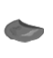
The End
Thanks For Your Attention

